Slide 1
การทดลองความสุกของไข่
Design of Engineering Experiment

Slide 2
ที่มา และความสำคัญ
เนื่องจากในชีวิตประจำวันมีความจำเป้นที่ต้องประกอบอาหารอยู่บ่อยครั้งและสามารถนำไปประกอบอาชีพได้ โดยมีเมนูที่ง่ายและยากแตกต่างกันออกไป โดยทางกลุ่มของเราได้เลือกเมนูอาหารคือไข่ต้ม ซึ่งในการต้มไข่มีปัจจัยดังนี้ อุณหภูมิน้ำของน้ำ ปริมาณของน้ำ เวลาในการต้ม เป็นต้น เพื่อที่จะให้ได้ไข่ออกมาในความสุกที่ต้องการนั้นจำเป็นเป็นต้องมีปัจจัยที่เหมาะสม ทางผู้จัดทำจึงนำมาเป็นหัวข้อโครงงาน

Slide 3
วัตถุประสงค์
-เพื่อหาปัจจัยที่มีผลต่อความสุกในการต้มไข่ โดยปัจจัยที่นำมาพิจารณา คือ ระดับน้ำ เวลา และอุณหภูมิ
-เพื่อนำความรู้ในรายวิชาการออกแบบการทดลองทางวิศวกรรมมาใช้
-หาระดับของปัจจัยต่าง ๆ ที่เหมาะสมในการต้มไข่ในระดับที่ต้องการ
สมมติฐาน
คาดว่าปัจจัยที่มีผลต่อความสุกของไข่ คือ อุณหภูมิ และเวลา

Slide 4
วิธีการดำเนินงาน
1. การกำหนดปัญหา
2. การกำหนัดตัวแปร เป็นการรวบบรวม/กำหนดตัวแปรที่เกี่ยวข้องในการทดลอง ซึ่งประกอบด้วย
2.1 ตัวแปรต้น คือ ปัจจัยที่นำมาพิจารณา ซึ่งแบ่งเป็น 3 ปัจจัย คือ 1.อุณหภูมิ
2.เวลา 3.ระดับน้ำ

Slide 5
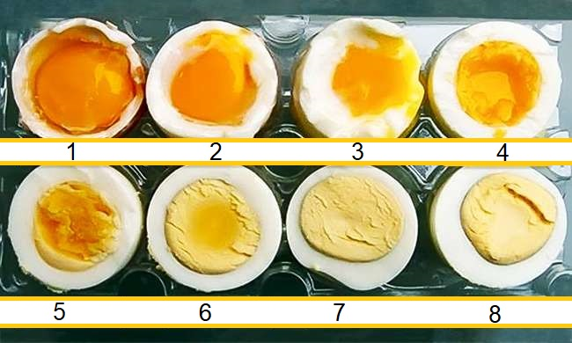
วิธีการดำเนินงาน
2.2 ตัวแปรตาม คือ ผลตอบสนอง กำหนดเป็นความสุกของไข่ ซึ่งแบ่งเป็นตามระดับ ดังนี้

Slide 6

วิธีการดำเนินงาน
3. การออกแบบการทดลองและวิเคราะห์ผลการทดลอง งานวิจัยนี้ทำการทดลองต้มไข่ ซึ่งมีทั้งหมดจำนวน 3 ตัวแปร และทำการออกแบบการทดลองแบบ $2^{k}$ แฟคตอเรียล เพื่อหาปัจจัยที่มีผลต่อความสุกของไข่

Slide 7
วิธีการดำเนินงาน
4. การทดลอง
4.1 เตรียมไข่จำนวน 20 ฟองในขั้นต้น
4.2 ต้มไข่โดยควบคุมปัจจัยให้เป็นไปตาม Standard run
Run A B C
1 - + -
2 + + -
3 - - -
4 + - -
5 - + +
6 + + +
7 - - +
8 + - +
โดย A คือ อุณหภูมิ ซึ่งมีระดับสูง(+)ต่ำ(-) เป็น 80 องศาเซลเซียส และ 95 องศาเซลเซียส ตามลำดับ
B คือ เวลา ซึ่งมีระดับสูง(+)ต่ำ(-) เป็น 9 นาที และ 12 นาที ตามลำดับ
C คือ ระดับน้ำ ซึ่งมีระดับสูง(+)ต่ำ(-) เป็น 0.4 ลิตร และ 0.8 ลิตร ตามลำดับ
4.3 จดบันทึกผลการทดลอง

Slide 8

วิธีการดำเนินงาน
5. วิเคราะห์ผลการทดลองโดยการใช้โปรแกรม Minitab เพื่อหาสภาวะที่เหมาะสมของระดับปัจจัย ถ้าผลการวิเคราะห์จากวิธีการทดลองแบบ $2^{k}$ แฟคตอเรียล ได้ปัจจัยที่มีผลตั้งแต่ 2 ปัจจัยขึ้นไปให้ใช้การเพิ่มจุดการทดลองใน $2^{k}$ แฟคตอเรียล ถ้าหากมีแค่ 1 ปัจจัย ให้ใช้การออกแบบการทดลองแบบปัจจัยเดียว (One-Way ANOVA)

Slide 9
ผลการดำเนินงาน

Slide 10
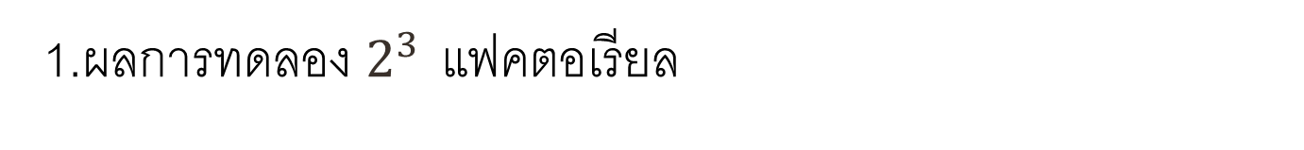
1.ผลการทดลอง $2^{3}$ แฟคตอเรียล
ลำดับ | อุณหภูมิ | เวลา | ระดับน้ำ | ระดับความสุกของไข่
1 | 80 | 9 | 0.4 | 3
2 | 95 | 9 | 0.4 | 6
3 | 80 | 12 | 0.4 | 4
4 | 95 | 12 | 0.4 | 7
5 | 80 | 9 | 0.8 | 4
6 | 95 | 9 | 0.8 | 6
7 | 80 | 12 | 0.8 | 5
8 | 95 | 12 | 0.8 | 8
ตาราง 4.1 ผลการทดลอง 2^3 แฟคตอเรียล

Slide 11
1.ผลการทดลอง $2^{3}$ แฟคตอเรียล
การทดสอบความเพียงพอของตัวแบบ

Slide 12
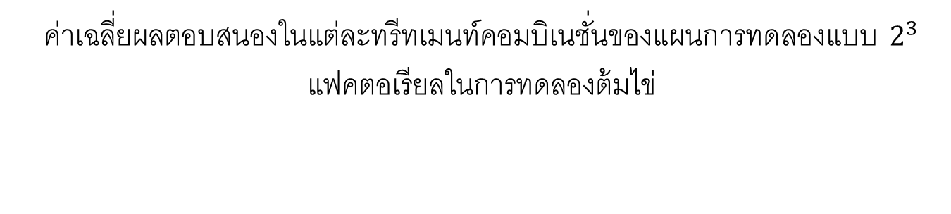
1.ผลการทดลอง $2^{3}$ แฟคตอเรียล
ค่าเฉลี่ยผลตอบสนองในแต่ละทรีทเมนท์คอมบิเนชั่นของแผนการทดลองแบบ $2^{3}$ แฟคตอเรียลในการทดลองต้มไข่

Slide 13

1.ผลการทดลอง $2^{3}$ แฟคตอเรียล
ผลวิเคราะห์ความน่าจะเป็นแบบปกติของตัวประมาณของอิทธิพลทั้งหมด
Pareto Chart ของข้อมูลที่ได้จากการทดลอง

Slide 14
1.ผลการทดลอง $2^{3}$ แฟคตอเรียล
Source of variation | Sum of squares | Degree of freedom | Mean squares | F-value | P-value
Main Effects | 15.1250 | 1 | 15.1250 | 19.11 | 0.005
Temp | 15.1250 | 1 | 15.1250 | 19.11 | 0.005
Residual Error | 4.7500 | 6 | 0.7917
Pure Error | 4.7500 | 6 | 0.7917
Total | 19.8750 | 7
จะเห็นว่า ปัจจัย A มีผลกระทบต่อความสุกของไข่ต้มอย่างมีนัยสำคัญ(P-value < 0.05) ซึ่งเป็นการยืนยันผลการวิเคราะห์ที่ได้จากแผนภาพความน่าจะเป็นแบบปกติของตัวประมาณของอิทธิพลทั้งหมด

Slide 15
2.ผลการทดลองปัจจัยเดียว
อุณหภูมิ | ข้อมูลการสังเกต |  |  | ค่าเฉลี่ย
 | 1 | 2 | 3
92 | 8 | 7 | 8 | 7.67
89 | 7 | 6 | 7 | 6.67
86 | 6 | 6 | 7 | 6.33
83 | 5 | 5 | 6 | 5.33
ตารางที่ 4.3 ผลการทดลองปัจจัยเดียว

Slide 16
2.ผลการทดลองปัจจัยเดียว
การตรวจสอบความเพียงพอของตัวแบบ
กราฟการแจกแจงแบบปกติของค่าความคลาดเคลื่อนสุ่ม
กราฟความสัมพันธ์ระหว่างค่าความคลาดเคลื่อนสุ่มและลำดับที่

Slide 17
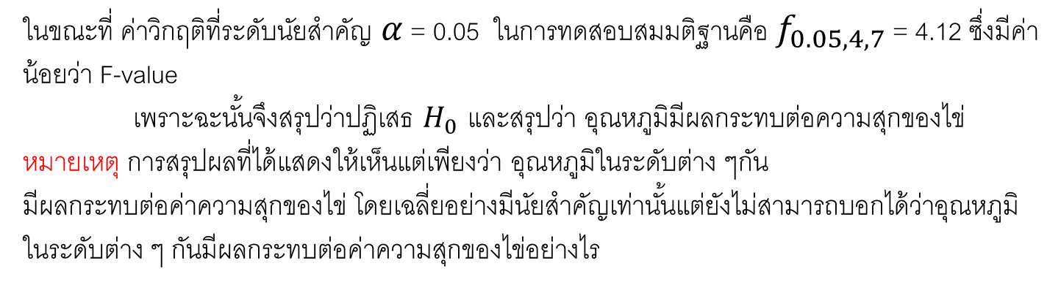
2.ผลการทดลองปัจจัยเดียว
Source of variation | Sum of squares | Degree of freedom | Mean squares | F-value | P-Value
Temperature | 8.500 | 4 | 2.125 | 5.95 | 0.021
Error | 2.500 | 7 | 0.357
Total | 11.000 | 11
ตารางที่ 4.4 ตารางวิเคราะห์ความแปรปรวนในการทดสอบผลกระทบของอุณหภูมิต่อความสุกของไข่ต้ม
ในขณะที่ ค่าวิกฤติที่ระดับนัยสำคัญ $α$ = 0.05 ในการทดสอบสมมติฐานคือ $f_{0.05,4,7}$ = 4.12 ซึ่งมีค่า
น้อยว่า F-value
เพราะฉะนั้นจึงสรุปว่าปฏิเสธ $H_{0}$ และสรุปว่า อุณหภูมิมีผลกระทบต่อความสุกของไข่
หมายเหตุ การสรุปผลที่ได้แสดงให้เห็นแต่เพียงว่า อุณหภูมิในระดับต่าง ๆกัน
มีผลกระทบต่อค่าความสุกของไข่ โดยเฉลี่ยอย่างมีนัยสำคัญเท่านั้นแต่ยังไม่สามารถบอกได้ว่าอุณหภูมิ
ในระดับต่าง ๆ กันมีผลกระทบต่อค่าความสุกของไข่อย่างไร

Slide 18
2.ผลการทดลองปัจจัยเดียว
การเปรียบเทียบพหุคูณ - วิธี Tukey’s test
Grouping Information Using Tukey Method
temp N Mean Grouping
92 3 7.6667 A
89 3 6.6667 A B
86 3 6.3333 A B
83 3 5.3333 B
Means that do not share a letter are significantly different.
วิธี Tukey’s test แสดงผลการทดสอบว่า ที่ระดับอุณหภูมิ 89°c และ 86°c ไม่มีความแตกต่างกันอย่างมีนัยสำคัญ

Slide 19
2.ผลการทดลองปัจจัยเดียว
การเปรียบเทียบพหุคูณ - วิธี LSD
Grouping Information Using Fisher Method
temp N Mean Grouping
92 3 7.6667 A
89 3 6.6667 A B
86 3 6.3333 B C
83 3 5.3333 C
Means that do not share a letter are significantly different.
วิธี LSD แสดงผลการทดสอบว่า ที่ระดับอุณหภูมิ 89°c และ 86°c ไม่มีความแตกต่างกันอย่างมีนัยสำคัญ

Slide 20
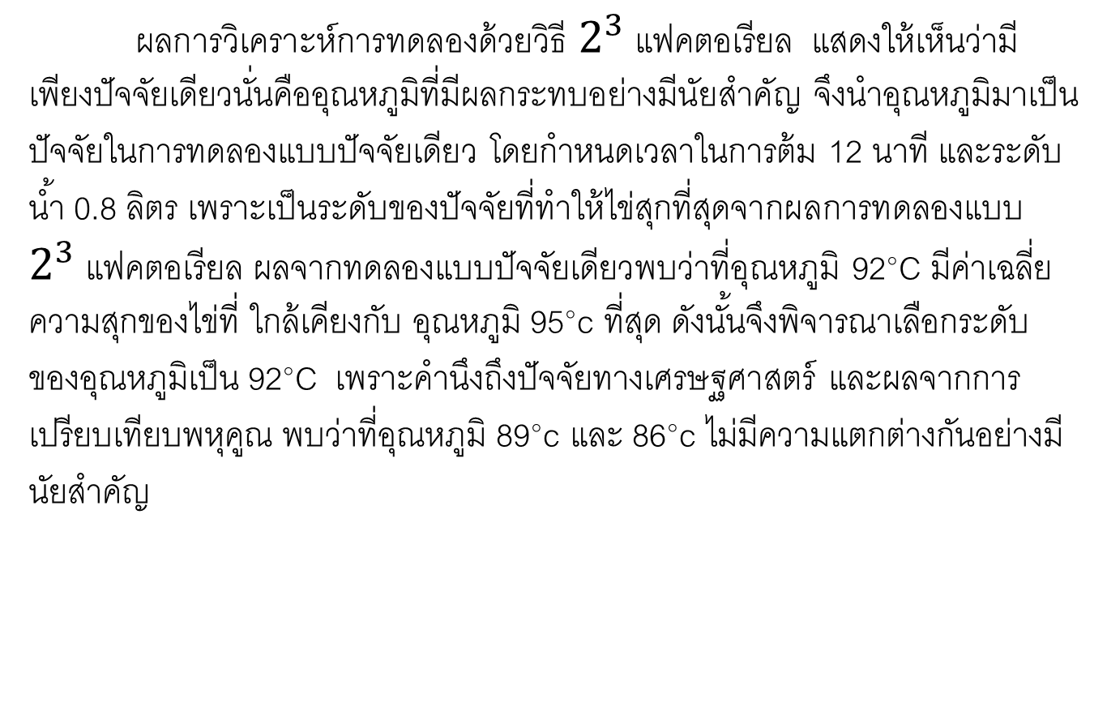
สรุปผล
$ผลการวิเคราะห์การทดลองด้วยวิธี{ 2}^{3}$ แฟคตอเรียล แสดงให้เห็นว่ามีเพียงปัจจัยเดียวนั่นคืออุณหภูมิที่มีผลกระทบอย่างมีนัยสำคัญ จึงนำอุณหภูมิมาเป็นปัจจัยในการทดลองแบบปัจจัยเดียว โดยกำหนดเวลาในการต้ม 12 นาที และระดับน้ำ 0.8 ลิตร เพราะเป็นระดับของปัจจัยที่ทำให้ไข่สุกที่สุดจากผลการทดลองแบบ $2^{3}$ แฟคตอเรียล ผลจากทดลองแบบปัจจัยเดียวพบว่าที่อุณหภูมิ 92°C มีค่าเฉลี่ยความสุกของไข่ที่ ใกล้เคียงกับ อุณหภูมิ 95°c ที่สุด ดังนั้นจึงพิจารณาเลือกระดับของอุณหภูมิเป็น 92°C เพราะคำนึงถึงปัจจัยทางเศรษฐศาสตร์ และผลจากการเปรียบเทียบพหุคูณ พบว่าที่อุณหภูมิ 89°c และ 86°c ไม่มีความแตกต่างกันอย่างมีนัยสำคัญ

Slide 21
บรรยากาศการดำเนินงาน

Slide 22


Slide 23
